Slide 1

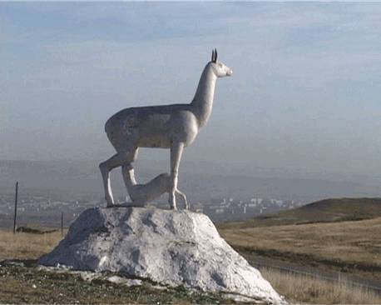

Экономико-географическая характеристика Кызыла
Выполнил студент 4 курса
Специальности «география» ГЕО-с-о-102(1) Гинеевский Михаил

Slide 2
Содержание
Оценка ЭГП
История развития города
Планировка и застройка города
Промышленное производство
Производственная сфера
Непроизводственная сфера
Перспективы развития города

Slide 3
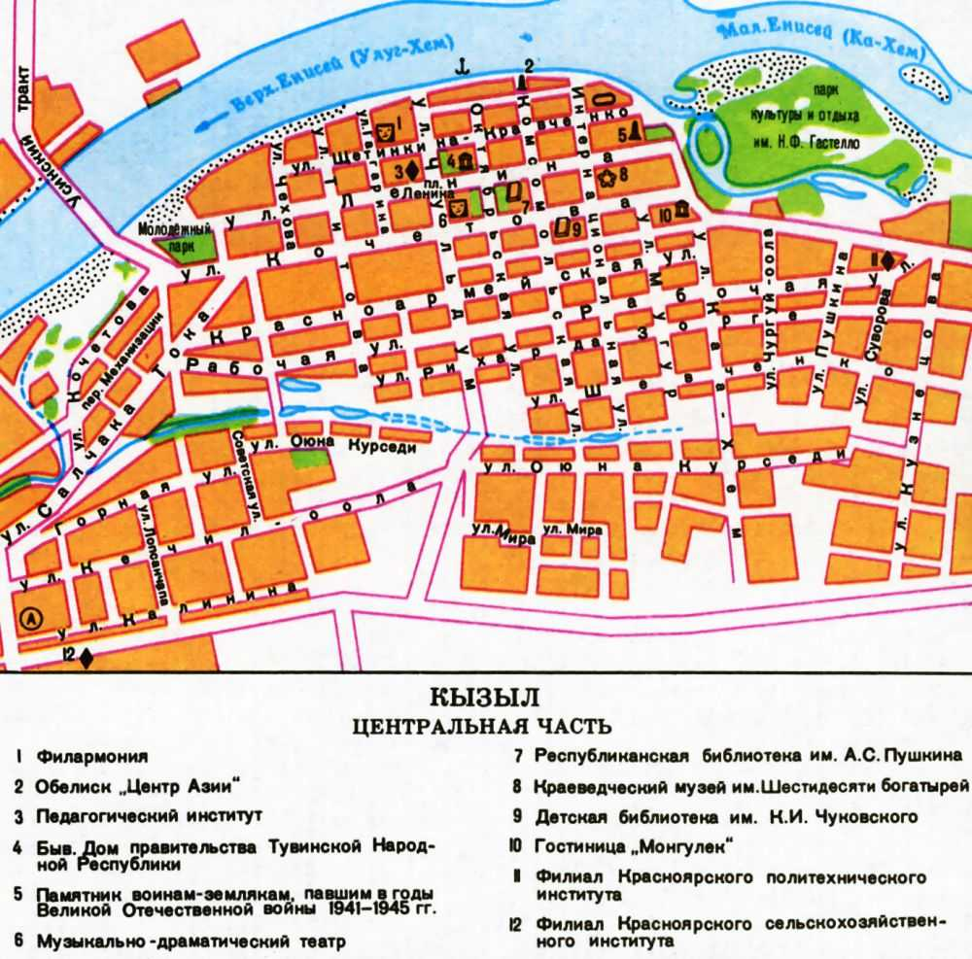
Оценка ЭГП
Город расположен в Тувинской котловине, у слияния двух рек — Большого Енисея (Бий-Хем) и Малого Енисея (Каа-Хем), образующих в результате Верхний Енисей (Улуг-Хем), в 390 км от железнодорожной станции Минусинск. Город располагается в точке географического центра Азии. Приграничное положение даёт возможность развивать торговлю со странами этого региона.

Slide 4
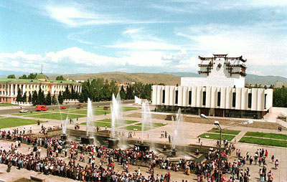
Город Кызыл приравнен к районам Крайнего Севера. Климат Кызыла сухой резко континентальный. Существенное влияние на климат оказывает нахождение в котловине.
В октябре—ноябре до установления снежного покрова суточная температура опускается ниже 0 °C (до −20 °C), что делает невозможным выращивание озимых и многих плодово-ягодных сельскохозяйственных культур.

Slide 5
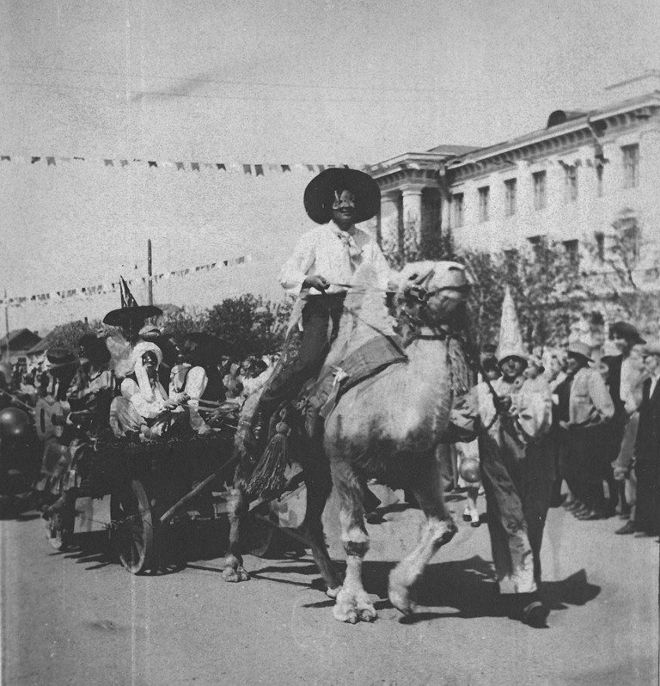
История развития города
Посёлок был основан в 1914 году русскими сразу после вхождения тогдашнего края Урянхой под протекторат России под названием Белоца́рск; в 1918 году в связи с революцией и антимонархическим движением был переименован в Хем-Бельди́р, а в 1926 году — в Кызыл (тув.: красный).
Есть и другая версия, основанная на воспоминаниях русских и их отчётах в Москву. В 1919 году Кызыл был в значительной мере уничтожен пожаром, возникшим в ходе боёв белого отряда есаула Бологова и красных партизан армии Кравченко—Щетинкина. В 1920 году, после победы большевиков в Сибири, на съезде русского населения Урянхайского края, было решено переименовать Белоцарск в «Красный городок». С 1922 года в советских документах — город Красный. Хем-Бельдир же — тувинская часть будущего города.
С 1921 года город являлся столицей сначала Тувинской Народной Республики, с 1944 года — Тувинской автономной области РСФСР, c 1961 года — Тувинской АССР, и с 1991 года — Республики Тува.
Парад в честь Дня труда, 1 мая 1949г.

Slide 6
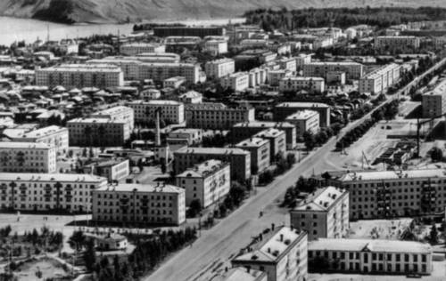
Иллюстрация "Кызыл (город в Тувинской АССР)" в Большой Советской Энциклопедии

Slide 7
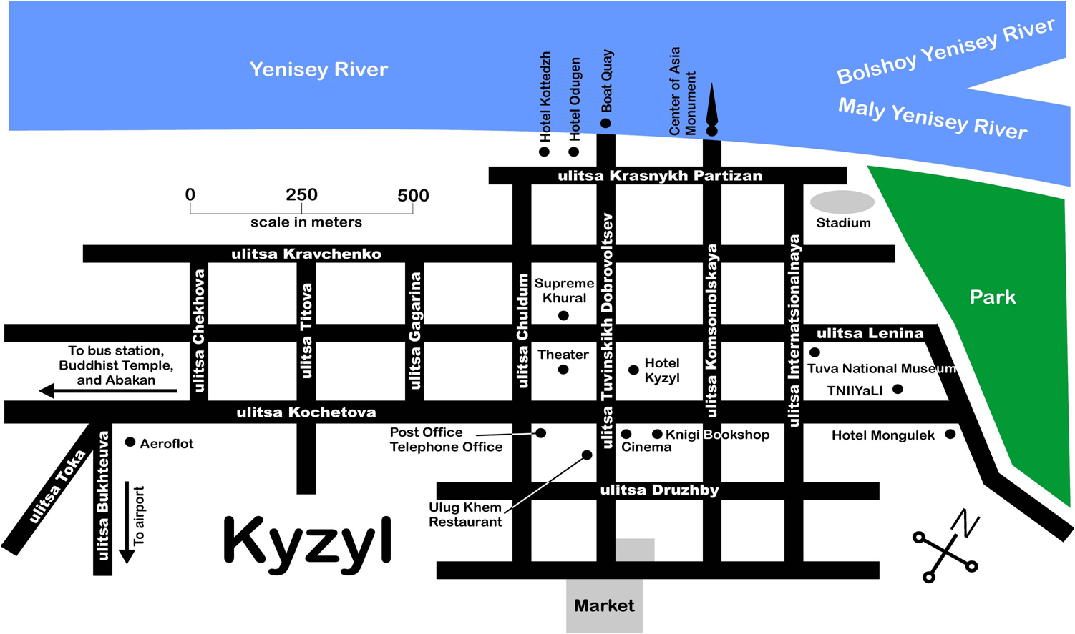
Планировка и застройка города

Slide 8
Современный Кызыл — столица Республики Тыва, центр деловой, культурной и духовной жизни тувинского народа, главный транспортный узел Республики. Проектирование осуществлялось с учётом национальной культуры и самобытности тувинского народа.
Концепция территориального развития города — интенсивное градостроительное освоение территорий правобережной части города. Для взаимосвязи новых жилых районов на правом берегу с центром города предлагается строительство нового автомобильного моста. Намечено размещение пешеходного моста в центральной части города.
Планировочная структура центра должна получить своё завершение более активными выходами в прибрежную парковую зону. Генеральным планом предложена реорганизация набережной центральной части города и превращение её в полноценную рекреационную городскую территорию. Намечен переход территорий центра на правый берег с размещением основных общественных зданий правобережной зоны центра в прибрежной части. Предлагается ряд площадок под размещение коммерческих зон(крупных выставочно-сервисных центров, производственно-деловых и торговых комплексов, логистических предприятий и т. п.), которые, благодаря своей функции и месторасположению, могут представлять особый интерес для инвесторов.

Slide 9
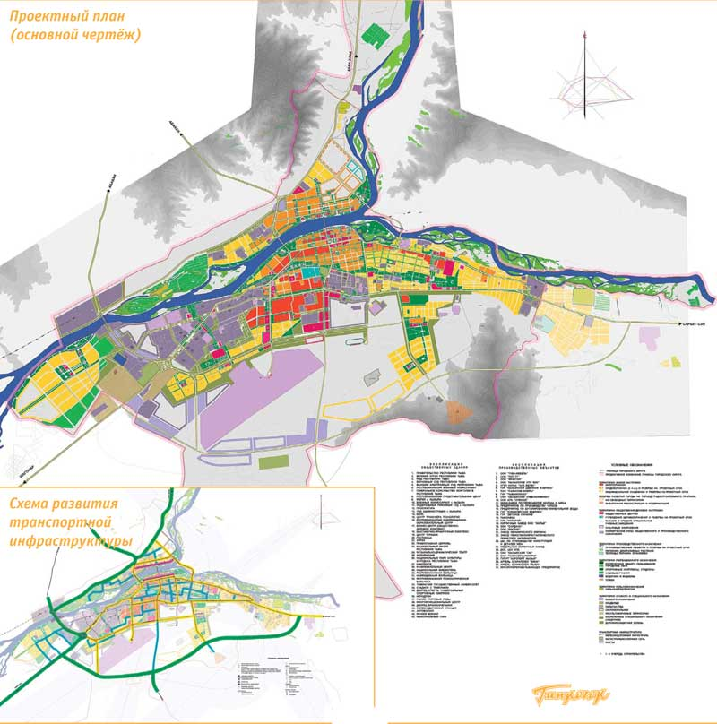

Slide 10

Промышленное производство Производственная сфера
Промышленность Кызыла, предприятия и заводы Кызыла Основными отраслями промышленности Кызыла являются горнодобывающая, лесная и деревообрабатывающая, топливная. Добыча полезных ископаемых в Кызыле • ЗАО Артель старателей «Ойна» - золотодобыча; • ГП «Тывазолото» - золотодобыча; • ГУП «Тувинская геологоразведочная экспедиция» - геолого-съемочные работы, добыча золота; • ООО «Восток» - добыча золота; • ЗАО «Эми» - добыча золота. Лесная и деревообрабатывающая промышленность Кызыла • ООО «Чербинский ЛПЗ» - круглый лес, пиломатериал; • ОАО «Тувамебель» - изготовление и реализация мебельных и столярных изделий. Предприятия энергетики Кызыла • Кызылская ТЭЦ АО «Тываэнерго» - производство тепловой и электрической энергии. Топливная промышленность Кызыла • ГП «Тыванефтепродукты» - производство горючесмазочных продуктов. Другие крупные предприятия Кызыла • ГП «Кызылский домостроительный комбинат» - производство промстройматериалов; • ГУП «Тувинский машиностроительный завод» - производство радиотехнических изделий.

Slide 11
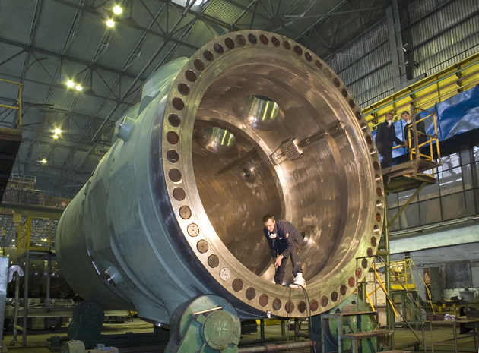
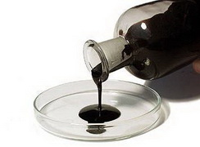
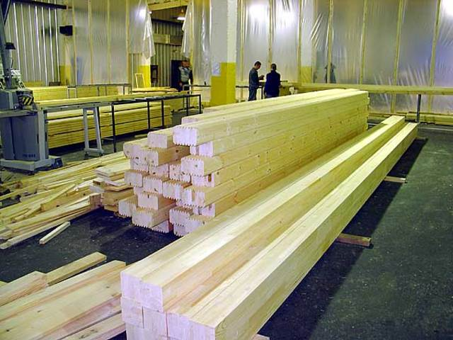
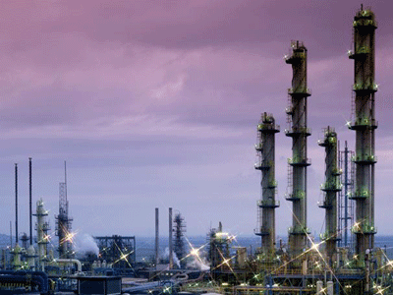
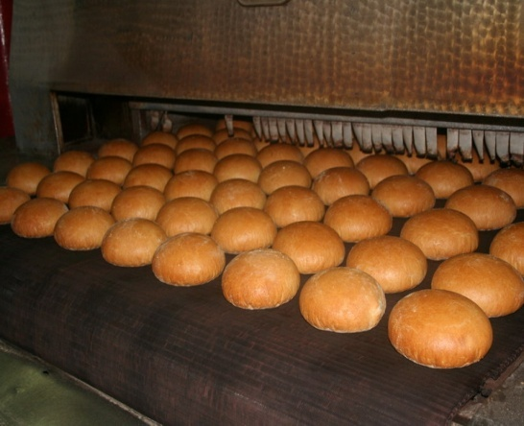
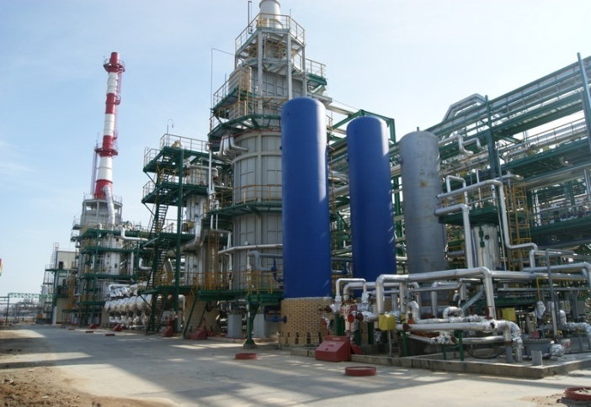
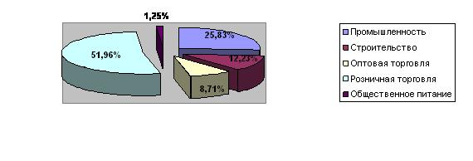
Структура валового выпуска товаров и услуг г. Кызыла в 2010 г.

Slide 12
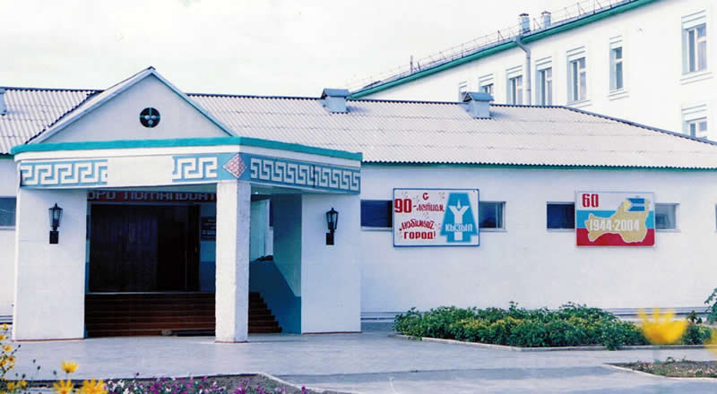
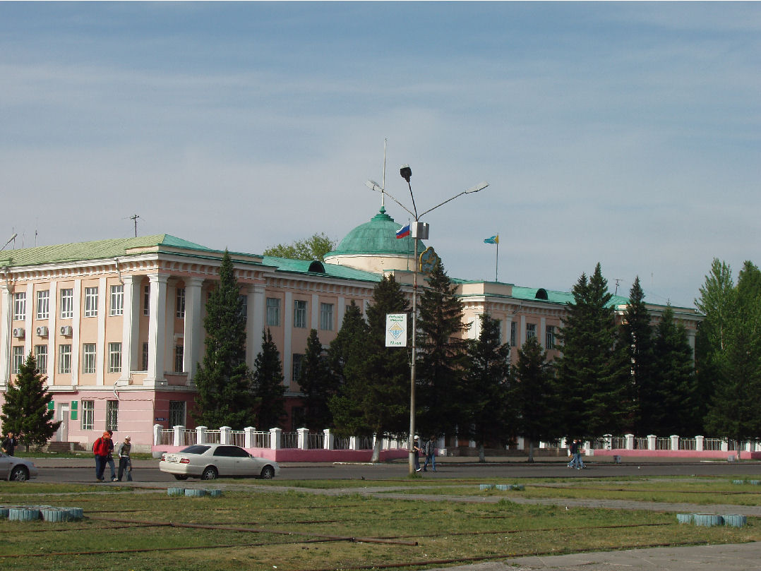
Непроизводственная сфера
Система образования
Здравоохранение
Культура и искусство
Физическая культура и спорт
Транспорт
Театры
Библиотеки
Городские фестивали
Средства массовой информации
Связь
Туризм
СОШ №8 г.Кызыл
Великий Хурал - Парламент Республики Тыва

Slide 13
Перспективы развития города
Развитие города как промышленного центра,
Развитие города как центра современного образования, научно-образовательного комплекса и реализации интеллектуальных достижений,
Развитие города как центра оптовой и розничной торговли,
Формирование города как центра финансового капитала и фондового рынка,
Формирование города как центра интенсивного предпринимательства,
Развитие Рязани как центра медицины и здравоохранения,
Формирование города как культурно-развлекательного и туристического центра Центрального региона,
Формирование города как международного транспортного узла,
Развитие города как центра информационных технологий,
Развитие города как делового и административного центра.

